Slide 1

What are the signifiers of the “reception crisis”?
Refugees between official discourses, legal meanings, and solidarity experiences.
UCLouvain-Saint-Louis-Bruxelles
November 16th 2023
Diletta Tatti
Marie Doutrepont

Slide 2
Contents
2015
The « transmigrants » and the hosts
Spring 2022
Ukranian refugees and general mobilisation
2021 – 2023
The « reception crisis »

Slide 3
The legal framework of reception
The Belgian reception law
of July 12, 2007
The European directive on reception
(2013/33/UE)
A hosting duty

Slide 4
2015
The « transmigrants » and the hosts

Slide 5

Hosts making up for Government shortcomings
The Belgian system overwhelmed
The citizen’s Platform at the Maximilien park

Slide 6
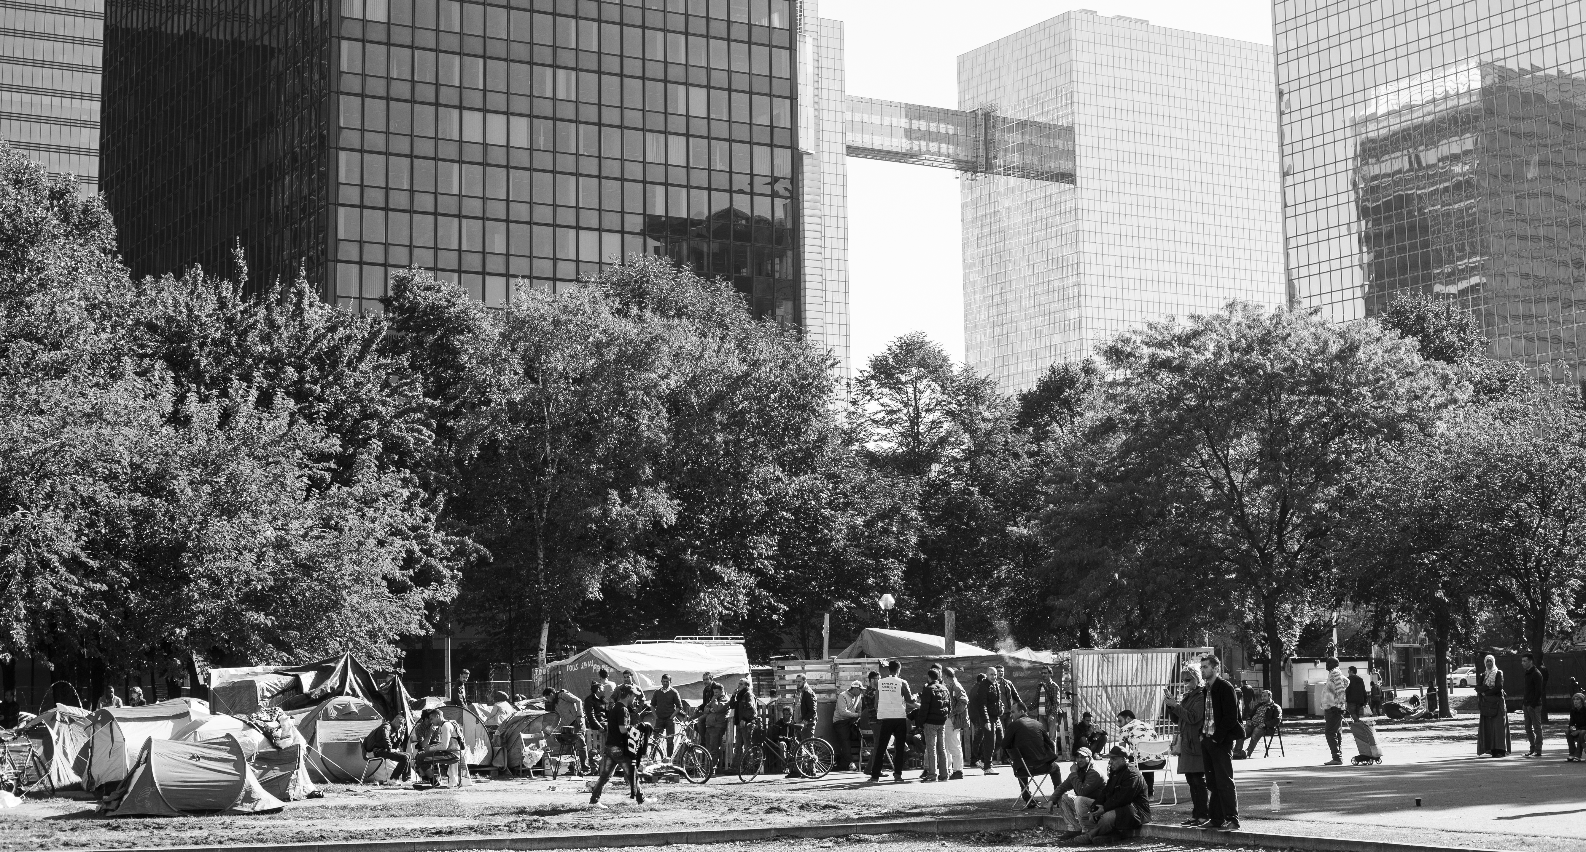
The camp at Maximilien Park

Slide 7
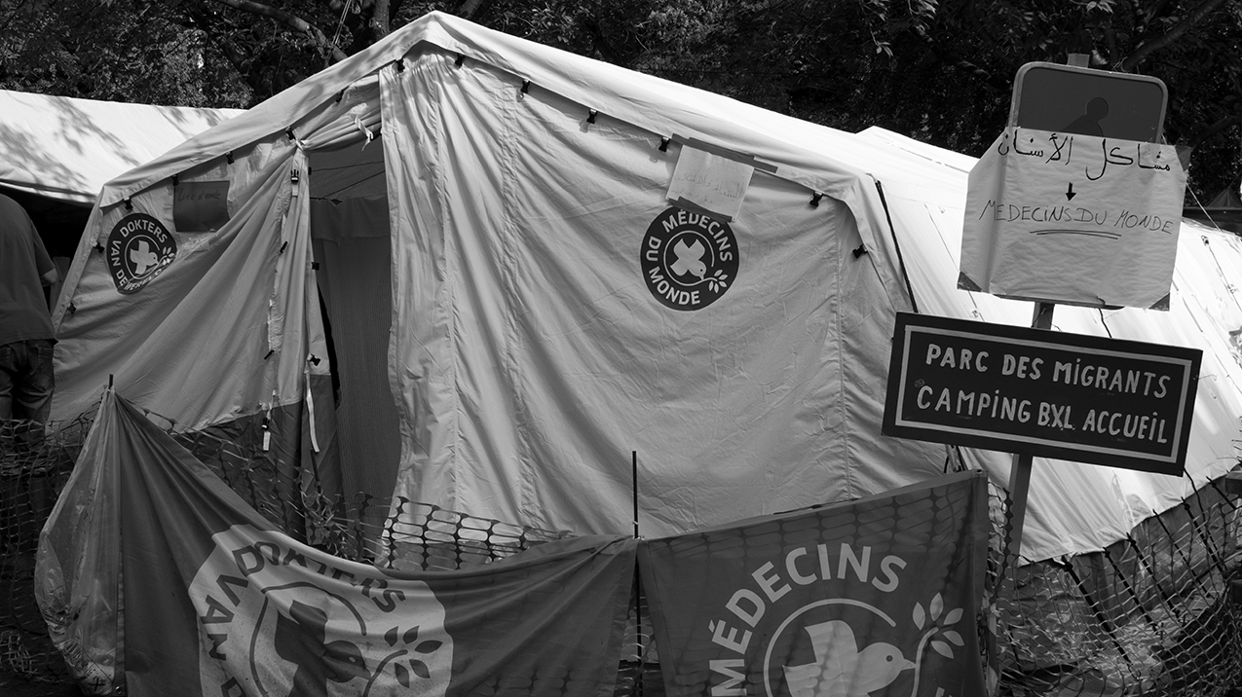

Slide 8
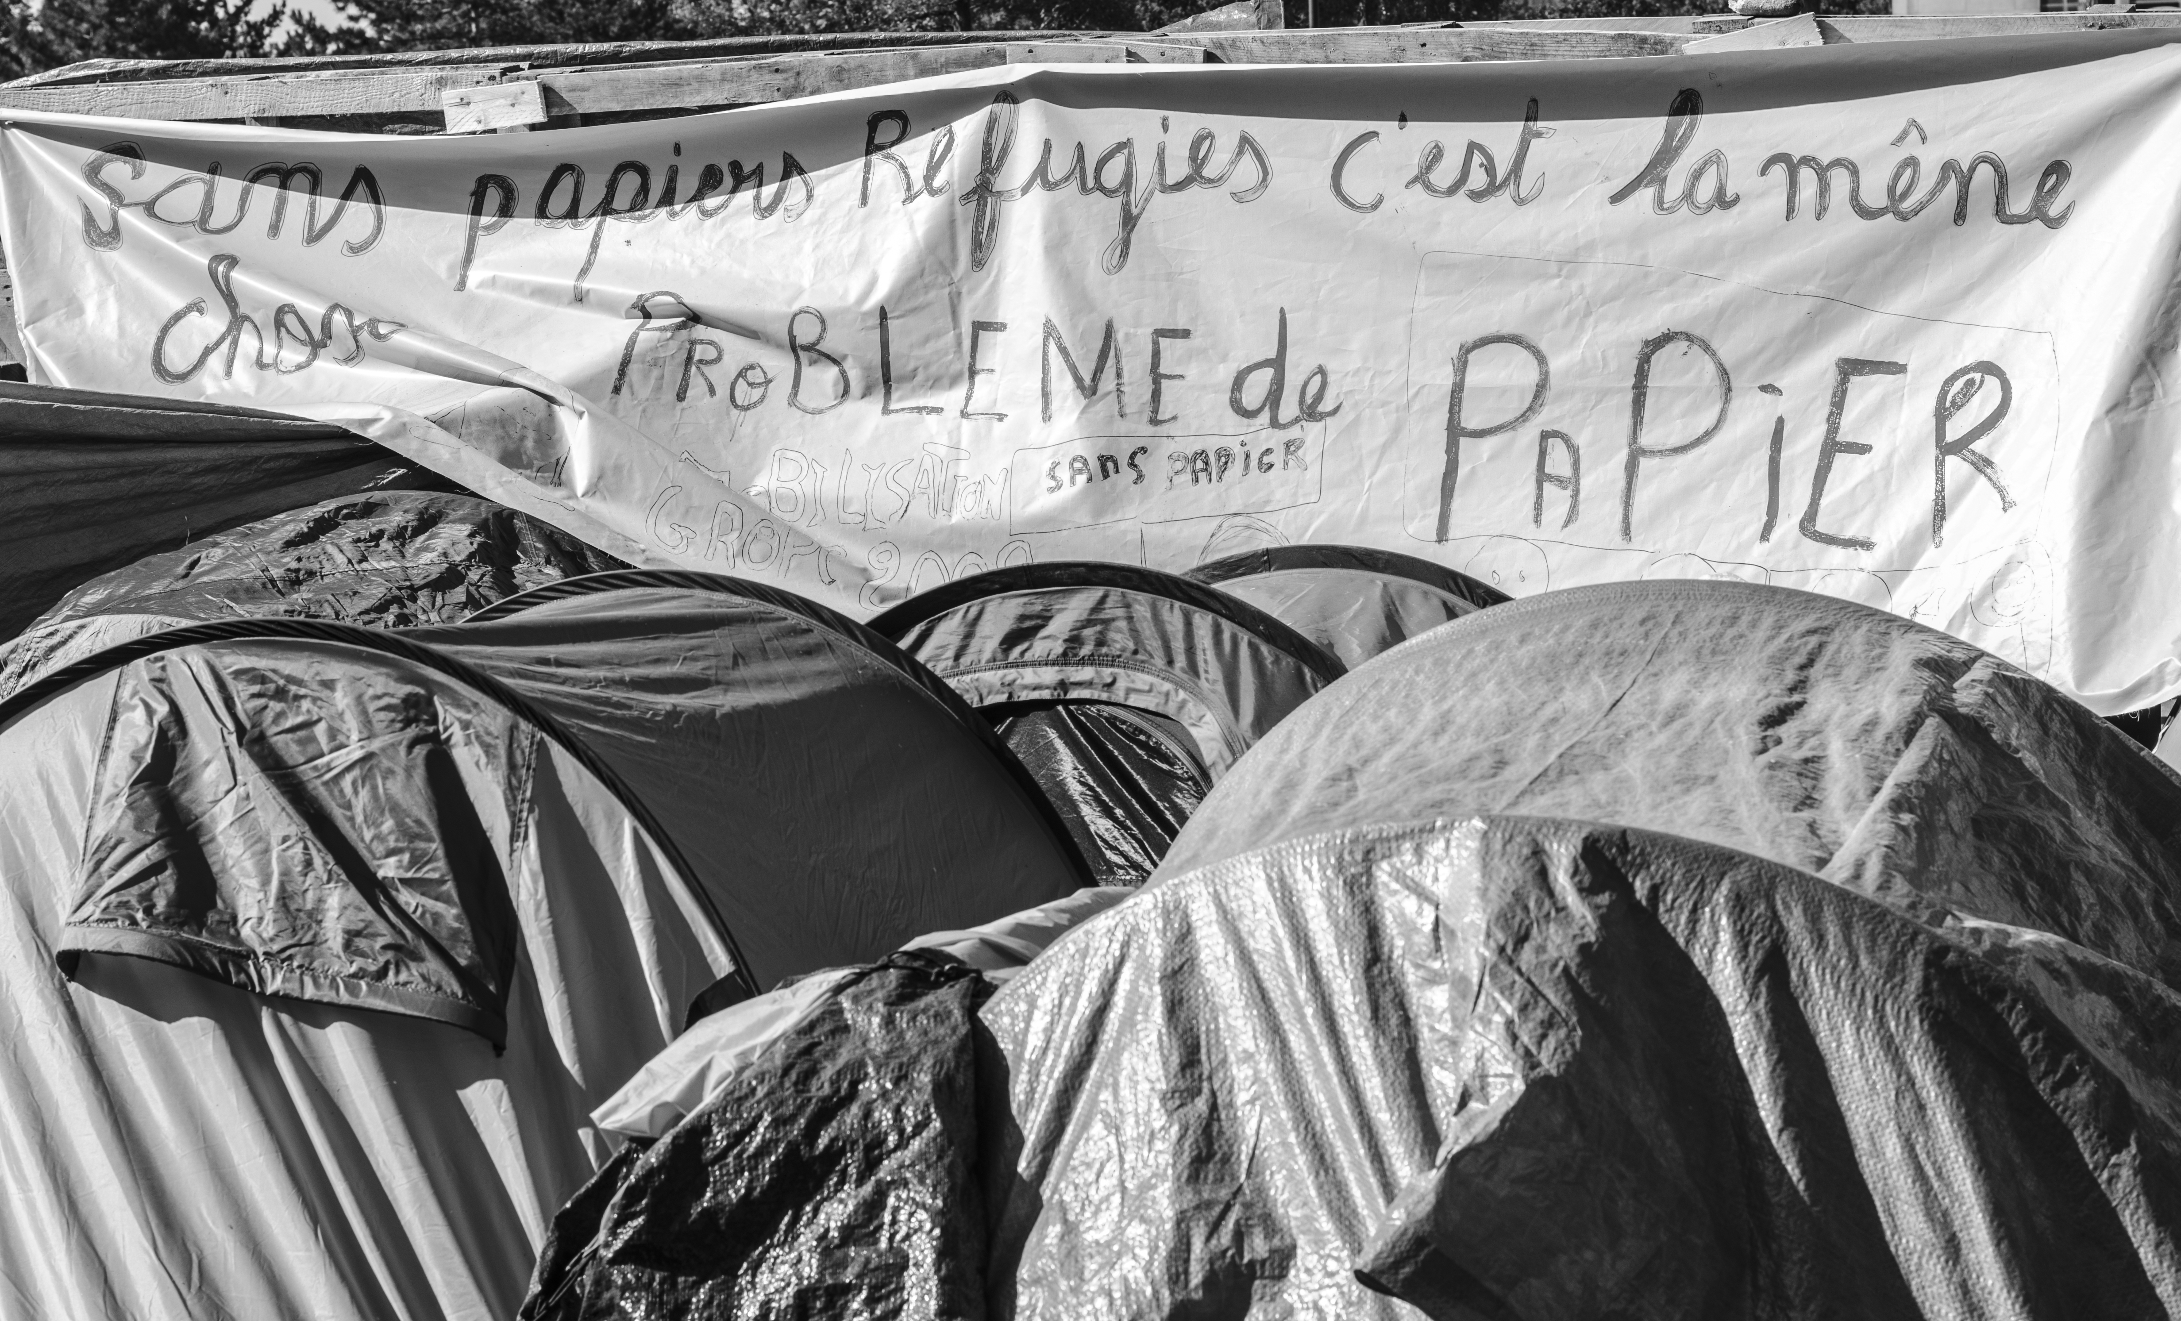
“Undocumented, refugees, it’s the same : a problem of paper(s)”

Slide 9
The « transmigrants »
An over-codifying government narrative
The media : reclaiming the narrative then raising awareness

Slide 10
Judicial (criminal) field
The political use of criminal procedings : the solidarity trial
The migrants : victims or felons?

Slide 11
Executive and judicial narratives
« I was obsessed by this unhealthy way of taking advantage of this public, while insulting them on the other side ! On the one hand they try to convince me that they’re scum, that we shouldn’t help them, that they don’t have the same profile as us, that they’re dangerous people, that they come from far away, that they’ll do anything to succeed, that they can crush us and take advantage of our misery. And on the other hand, once they’ve got a foot in a truck, they become my victims, because that’s really the term that’s been used ! »
Welcome, Sept personnes inculpées pour « trafic d’êtres humains » témoignent, Bruxelles, Antidote, 2021, p. 145.

Slide 12
Spring 2022
Ukranian refugees and general mobilisation

Slide 13
Converging narratives
Institutional mobilisation
Citizens’ mobilisation
Judicial narrative put on hold

Slide 14
The limits of a storytelling
Reception obligation
A double-standard politics

Slide 15
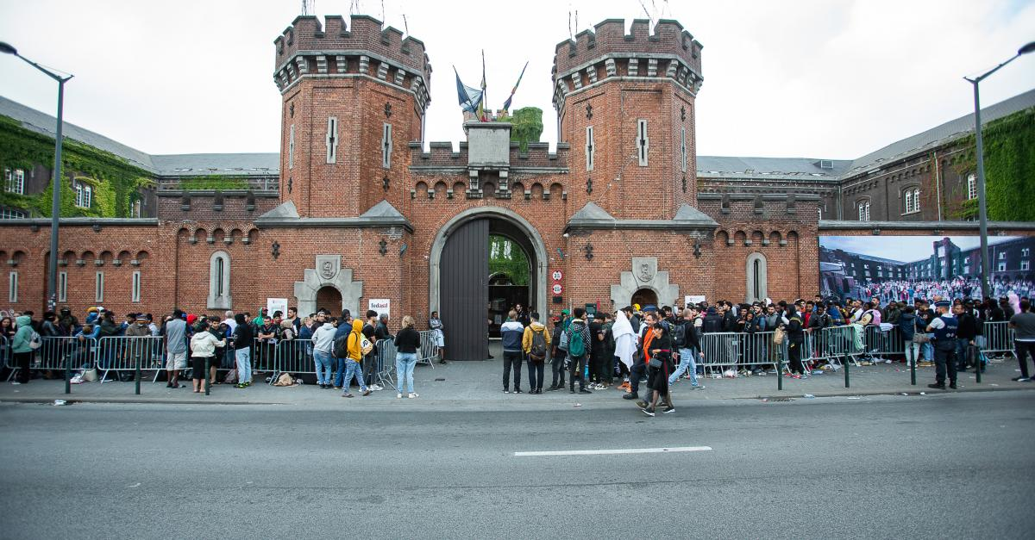

Slide 16
2021 – 2023
The « reception crisis »

Slide 17
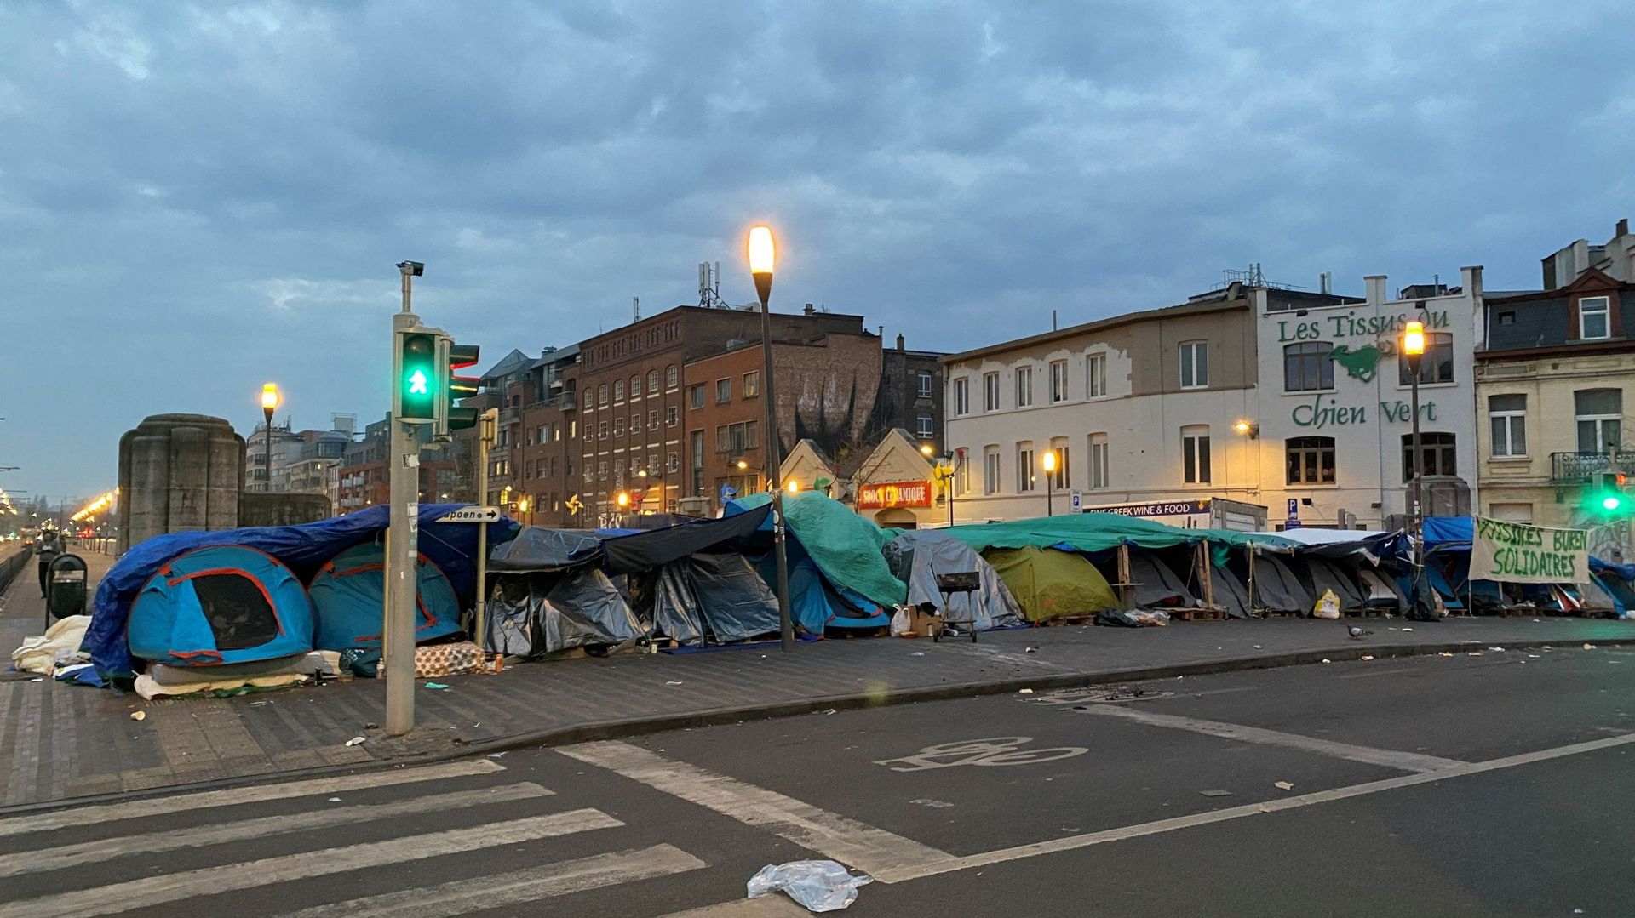
Street camp

Slide 18
Is a rooted crisis still a crisis ?
The legacy of past governments
Women and children first
Work on the influx and the procedures
Behind the scene : no political will

Slide 19
Judiciary actors set the tone
Lawyers in action
An unequivocal jurisdiction : more than 8 000 convictions

Slide 20

The supports take action for « the guys »
The ADES network
The Humanitarian hub
The creation of « Stop reception crisis »

Slide 21
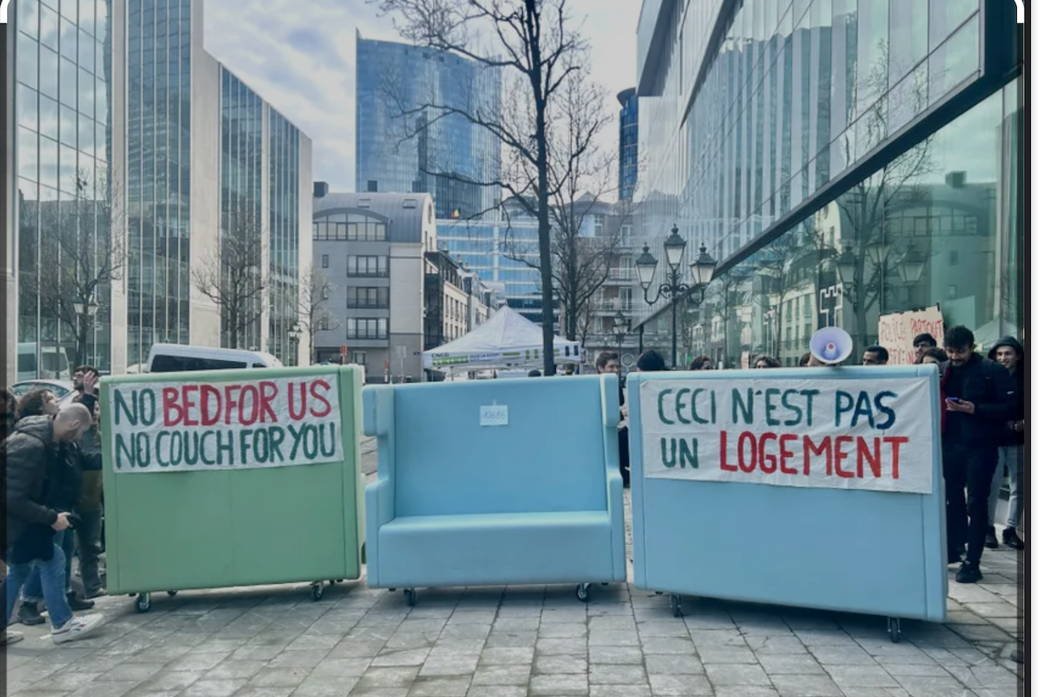
“This is not a home” seizure made at Fedasil (government agency responsible for reception)
(end February 2023)

Slide 22
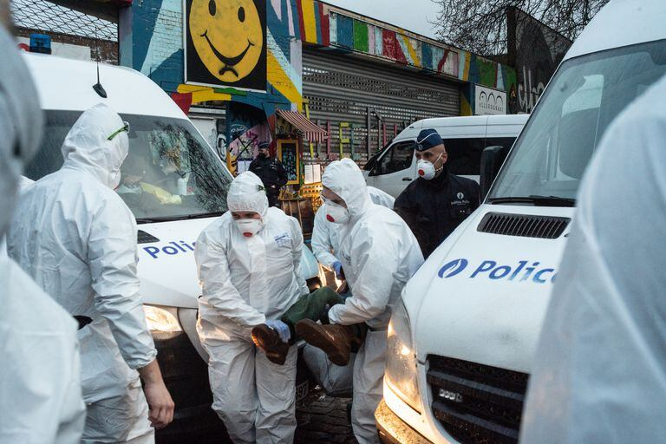
Eviction of the Allée du Kaai occupation
March 2023

Slide 23
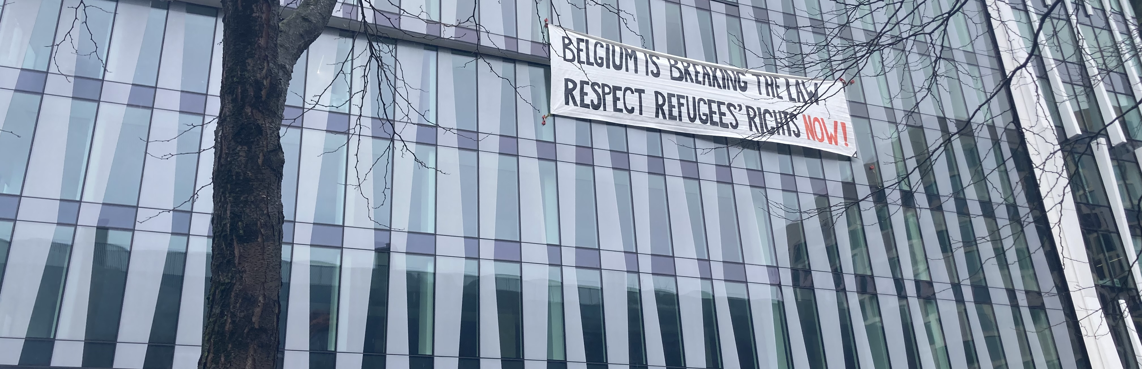
Occupation of the future crisis center of the federal government
March 2023

Slide 24
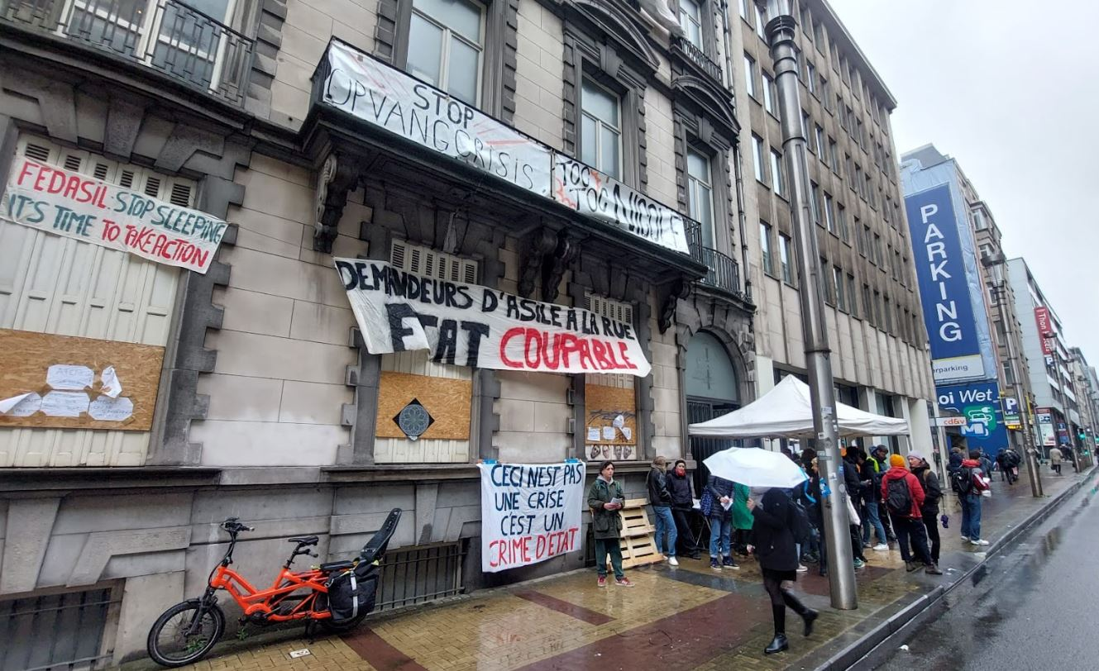
“Toc toc Nicole”
April 2023

Slide 25
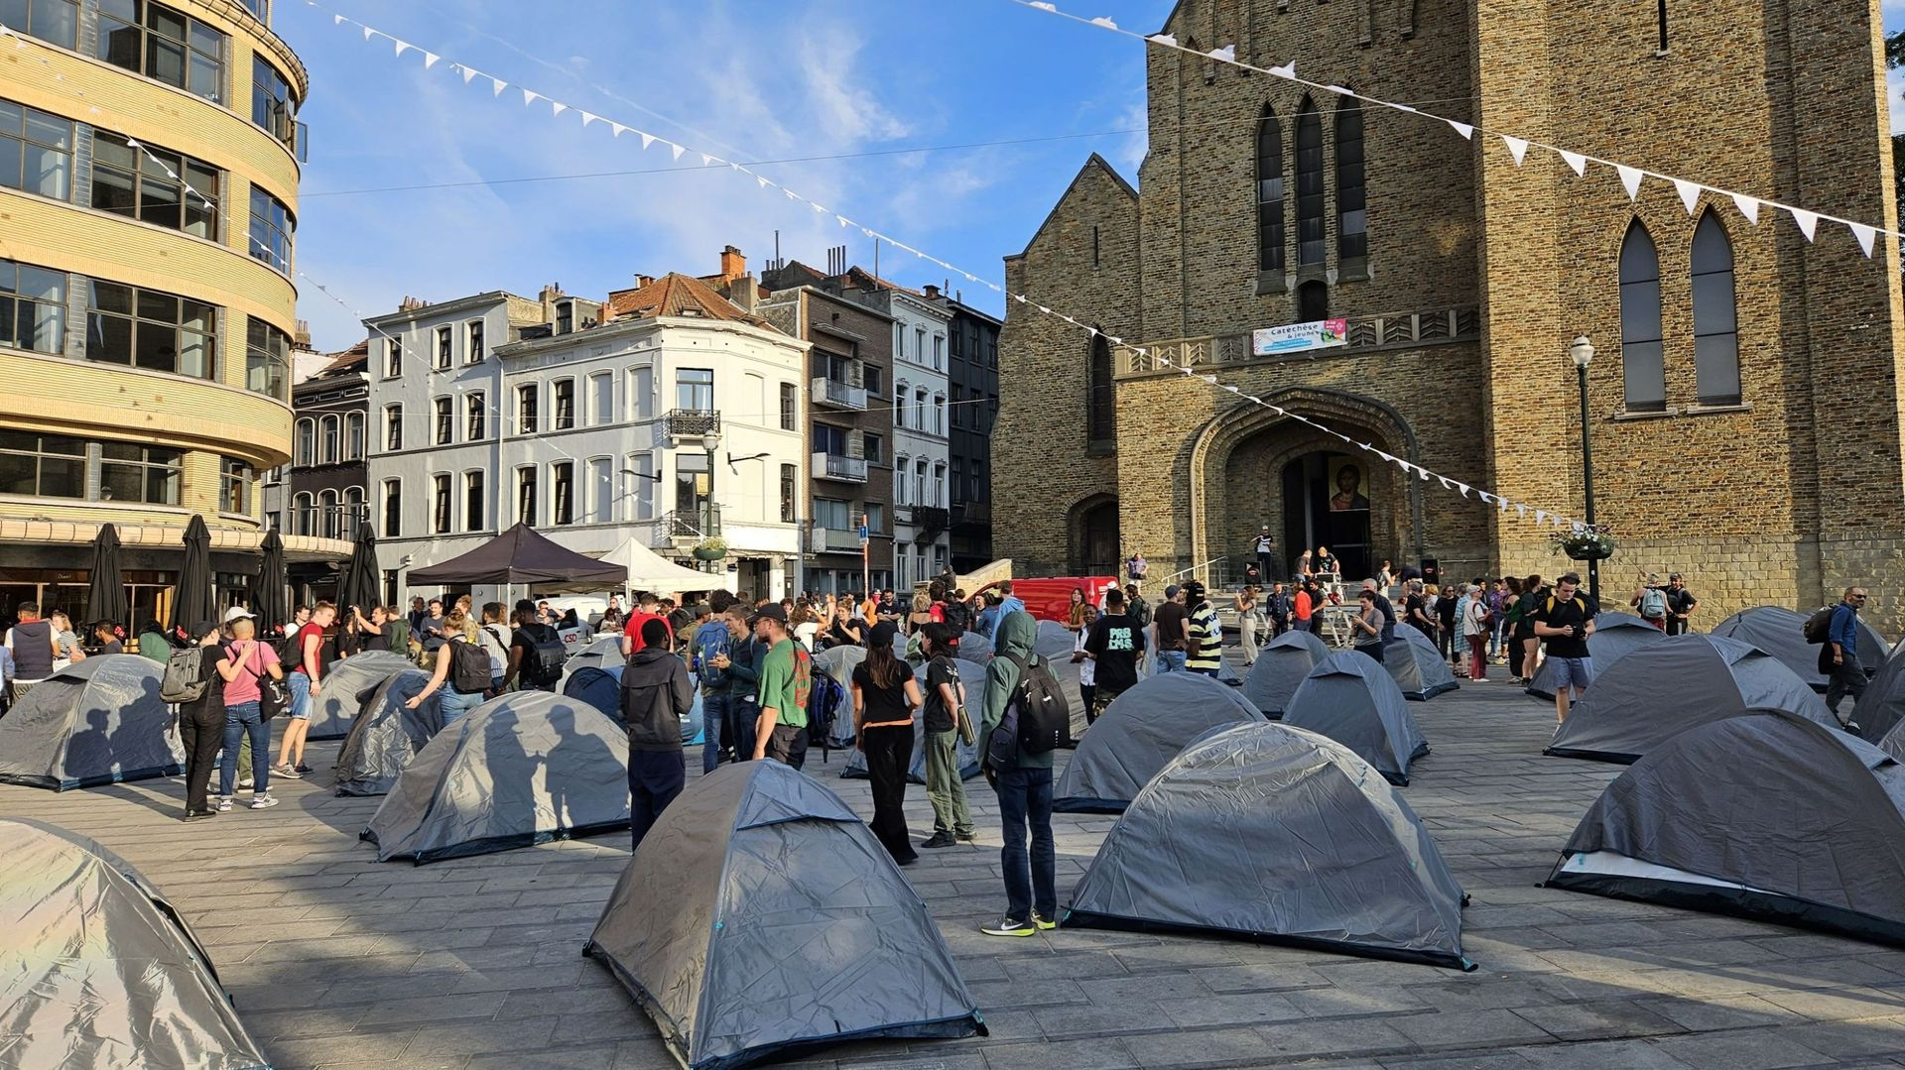
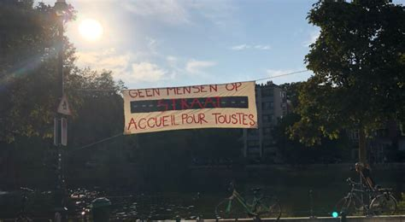
Camp at place Flagey
September 2023
Federal carelessness
Regional transitory solution

Slide 26
Une solution partielle trouvée par le propriétaire du bâtiment
Après de longs mois de négociations entre les associations, le propriétaire du bâtiment et les autorités, l’État n’a pas réussi à trouver de solution pour reloger les occupants. C’est donc la société immobilière, propriétaire du bâtiment, qui a décidé de prendre en charge le logement d’une partie des résidants. « C’était assez compliqué de trouver une solution visiblement », entame Gilles Vanvolsem, manager en charge de l’impact social de Atenor, le propriétaire du bâtiment. « La solution que nous avons trouvée en dernière minute est de ne pas mettre ces personnes à la rue mais de leur proposer un logement en attendant l’état prenne ses responsabilités et s’occupe de ces gens qui sont en demande d’asile ». Le séjour à l’hôtel est prévu pour une période de quatre mois, ce qui engendrera un coût d’environ 120.000 euros pour l’entreprise.
Source : RTBF Info, Expulsion du squat de la rue de la loi : 40 occupants logés à l’hôtel aux frais du propriétaire du bâtiment, 19 octobre 2023

Slide 27
Le Soir, 20 septembre 2023 (Belga)

Slide 28
Concluding thoughts

Slide 29
